Slide 1
РАЗВИЛКИ СТАНОВЛЕНИЯ НАЦИОНАЛЬНОЙ СИСТЕМЫ ЗЕЛЕНОГО И СОЦИАЛЬНОГО ФИНАНСИРОВАНИЯ В РОССИИ
МАРТ 2022
Комитет РСПП по корпоративной социальной ответственности и устойчивому развитию
31 марта 2022

Slide 2
СИТУАЦИЯ НА РЫНКЕ НА НАЧАЛО 2022 ГОДА
Зеленое и социальное финансирование в России
Внедрена первая версия Национальной Таксономии Зеленых проектов – Постановление Правительства №1587 и Распоряжение Правительства №1912
Разработана первая версия Социальной Таксономии
Разработаны и планируются к актуализации Справочники по наилучшим доступным технологиям (как одна из основ для критерия зеленых финансов)
Банком России сформирован и внедрен набор критериев для инструментов зеленого и социального финансирования, а также отчетности по таким инструментам (706-П и 714-П), в проработке находился целый ряд новых видов финансовых инструментов (в том числе «облигации климатического перехода»)
Создан Сектор устойчивого развития на Московской Бирже и утверждены новые правила листинга
ESG-рейтинги / оценки и корпоративное управление
Очень широкая линейка ESG-рейтингов / рэнкингов / оценок с разными критериям и слабой корреляцией
Большинство ESG-рэнкингов / рейтингов российским эмитентам были присвоены зарубежными компаниями и служили для отчетности перед иностранными инвесторами и фондами
Документы, связанные с развитием практик корпоративного управления были подготовлены на основе зарубежным практик и рекомендаций, однако уже были полностью адаптированы под российскую специфику https://www.cbr.ru/develop/ur/na/

Slide 3
ПРОБЛЕМЫ и вызовы рынка в текущей ситуации
Исходная ориентация на международные стандарты зеленого финансирования: 1) ICMA 2) CBI
Ориентация на ESG-рейтинги и оценки от крупнейших международных провайдеров (в том числе MSCI, Sustainalytics)
Ориентация на иностранные фонды акций и облигаций
Недостаточный учет российской специфики при проведении оценок социальных и экологических рисков
ICMA приостановило членство российских верификаторов и исключило бумаги из списка
Крупнейшие провайдеры оценок отказались от работы с российскими компаниями
Иностранные инвесторы вышли из подавляющего большинства российских бумаг
Отзыв ESG-оценок и рейтингов не был связан с изменением деятельности самих компаний, а связан с внешними политико-экономическими причинами
РАЗВИЛКИ СТАНОВЛЕНИЯ НАЦИОНАЛЬНОЙ СИСТЕМЫ ЗЕЛЕНОГО ФИНАНСИРОВАНИЯ В РОССИИ

Slide 4
«контуры будущего» в esg повестке в России
Средняя вероятность полного сворачивания ESG-повестки в России на фоне ухода с рынка западных компаний и технологий, иностранных инвесторов, фондов
Очевидное снижение расходов на экологию и благотворительность
Очень высока вероятность корректировки западных стандартов корпоративного управления
Высокая вероятность трансформация текущей ESG-повестки в России с учетом накопленных решений и созданных институтов
Сохранение климатической повестки с учетом принятых решений, в том числе Стратегии низкоуглеродного развития
Возрождение некоторых общественных ESG-практик в сфере обращения с отходами
РАЗВИЛКИ СТАНОВЛЕНИЯ НАЦИОНАЛЬНОЙ СИСТЕМЫ ЗЕЛЕНОГО ФИНАНСИРОВАНИЯ В РОССИИ

Slide 5
СИТУАЦИЯ НА РЫНКЕ ПОСЛЕ МАРТА 2022 ГОДА
В отсутствии внешних арбитров и центров компетенций необходимо усиливать национальный центр зеленых финансов – ВЭБ.РФ
Повестка корпоративного управления потребует корректировки, но без ликвидации уже созданных практик
Реализация инфраструктурных проектов, в целях поддержки экономики должна проводиться только с учетом социальных и экологических рисков реализации проектов (такой механизм уже был отработан в рамках проекта IRIIS)
Частные Банки при начале кредитования новых проектов с госучастием должны во главу угла ставить поддержку занятости и отсутствие значимых побочных негативных эффектов для окружающей среды
РАЗВИЛКИ СТАНОВЛЕНИЯ НАЦИОНАЛЬНОЙ СИСТЕМЫ ЗЕЛЕНОГО ФИНАНСИРОВАНИЯ В РОССИИ

Slide 6
НЕОБХОДИМОСТЬ НАЦИОНАЛЬНЫХ ДРАЙВЕРОВ ESG-ПОВЕСТКИ
Усиление роли ВЭБ.РФ
Доработка критериев для «зеленых» и адаптационных проектов
Принятие таксономии социальных проектов
Формирование критериев для нефинансовой отчётности российских компаний
Формирование национального ESG-рэнкинга базируясь на верифицированных и имеющихся в распоряжении компаний данных
АКРА готово принимать участие в формировании методологии и расчете такого Рэнкинга
РАЗВИЛКИ СТАНОВЛЕНИЯ НАЦИОНАЛЬНОЙ СИСТЕМЫ ЗЕЛЕНОГО ФИНАНСИРОВАНИЯ В РОССИИ

Slide 7
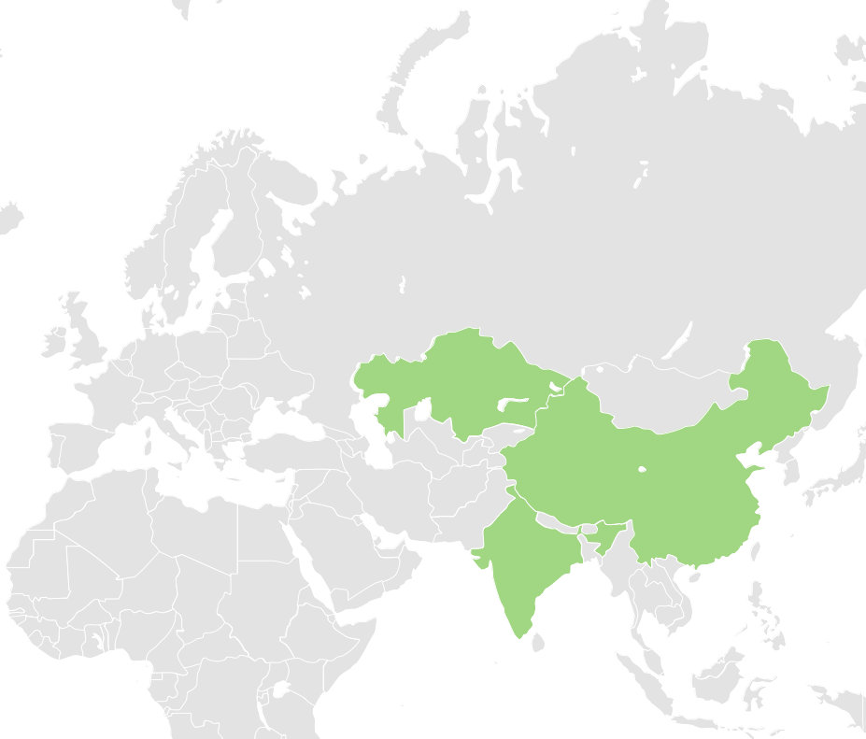
АКРА в мире
АКРА — член Ассоциации кредитных рейтинговых агентств Азии
GOLDEN CREDIT RATING
ФИЛИАЛ АКРА В МФЦА
Казахстан
Партнер АКРА в Китае, входит в пятерку крупнейших рейтинговых агентств КНР, имеет полный набор лицензий
2019
2017
CARE RATINGS
Партнер АКРА в Индии, второе по величине рейтинговое агентство в Индии, обладает полным набором лицензий
2019

Slide 8
КОНТАКТЫ
Россия, Москва,115035 Садовническая набережная, 75
info@acra-ratings.ru
+7 (495) 139 04 80
По вопросам данной презентации
АЛЕКСЕЙ МУХИН
Управляющий директор АКРА (АО)
alexey.mukhin@acra-ratings.ru
+7 (495) 139 04 80, доб. 101 +7 (916) 942 01 55
Оценка рисков устойчивого развития (ESG)
ВЛАДИМИР ГОРЧАКОВ
Руководитель группы оценки рисков устойчивого развития АКРА (АО)
vladimir.gorchakov@acra-ratings.ru
+7 (495) 139 04 80, доб. 132
+7 (985) 264 93-24
По вопросам заключения договора на ESG-услуги
НАТАЛИЯ СУСЛЕННИКОВА
Руководитель Дирекции по развитию бизнеса АКРА (АО)
natalia.suslennikova@acra-ratings.ru
+7 (495) 139 04 80, доб. 148 +7 (962) 988 00 70
ДАРЬЯ ЮДАЕВА
Руководитель проекта АКРА РМ (ООО)
darya.yudaeva@acra-rm.ru
+7 (495) 139 04 80, доб. 505 +7 (926) 219 04 37
СВЕТЛАНА КАНЕВСКАЯ
Руководитель проекта дирекции по развитию бизнеса АКРА (АО)
svetlana.kanevskaya@acra-ratings.ru
+7 (495) 139 04 80, доб. 123 +7 (926) 695 75 75

Slide 9
Ограничение ответственности
(С) 2021 Аналитическое Кредитное Рейтинговое Агентство (Акционерное общество), АКРА (АО) Москва, Садовническая набережная, д. 75 www.acra-ratings.ru
Аналитическое Кредитное Рейтинговое Агентство (АКРА) создано в 2015 году. Акционерами АКРА являются 27 крупнейших компаний России, представляющие финансовый и корпоративный сектора, а уставный капитал составляет более 3 млрд руб. Основная задача АКРА — предоставление качественного рейтингового продукта пользователям российского рейтингового рынка. Методологии и внутренние документы АКРА разрабатываются в соответствии с требованиями российского законодательства и с учетом лучших мировых практик в рейтинговой деятельности. Представленная информация, включая, помимо прочего, кредитные и некредитные рейтинги, факторы рейтинговой оценки, подробные результаты кредитного анализа, методологии, модели, прогнозы, аналитические обзоры и материалы и иную информацию, размещенную на сайте АКРА (далее — Информация), а также программное обеспечение сайта и иные приложения, предназначены для использования исключительно в ознакомительных целях. Настоящая Информация не может модифицироваться, воспроизводиться, распространяться любым способом и в любой форме ни полностью, ни частично в рекламных материалах, в рамках мероприятий по связям с общественностью, в сводках новостей, в коммерческих материалах или отчетах без предварительного письменного согласия со стороны АКРА и ссылки на источник. Использование Информации в нарушение указанных требований и в незаконных целях запрещено. Кредитные рейтинги АКРА отражают мнение АКРА относительно способности рейтингуемого лица исполнять принятые на себя финансовые обязательства или относительно кредитного риска отдельных финансовых обязательств и инструментов рейтингуемого лица на момент опубликования соответствующей Информации. Некредитные рейтинги АКРА отражают мнение АКРА о некоторых некредитных рисках, принимаемых на себя заинтересованными лицами при взаимодействии с рейтингуемым лицом. Присваиваемые кредитные и некредитные рейтинги отражают всю относящуюся к рейтингуемому лицу и находящуюся в распоряжении АКРА существенную информацию (включая информацию, полученную от третьих лиц), качество и достоверность которой АКРА сочло надлежащими. АКРА не несет ответственности за достоверность информации, предоставленной клиентами или связанными третьими сторонами. АКРА не осуществляет аудита или иной проверки представленных данных и не несет ответственности за их точность и полноту. АКРА проводит рейтинговый анализ представленной клиентами информации с использованием собственных методологий. Тексты утвержденных методологий доступны на сайте АКРА по адресу: www.acra-ratings.ru/criteria. Единственным источником, отражающим актуальную Информацию, в том числе о кредитных и некредитных рейтингах, присваиваемых АКРА, является официальный интернет-сайт АКРА — www.acraratings. ru. Информация представляется на условии «как есть». Информация должна рассматриваться пользователями исключительно как мнение АКРА и не является советом, рекомендацией, предложением покупать, держать или продавать ценные бумаги или любые финансовые инструменты, офертой или рекламой. АКРА, его работники, а также аффилированные с АКРА лица (далее — Стороны АКРА) не предоставляют никакой выраженной в какой-либо форме или каким-либо образом непосредственной или подразумеваемой гарантии в отношении точности, своевременности, полноты или пригодности Информации для принятия инвестиционных или каких-либо иных решений. АКРА не выполняет функции фидуциария, аудитора, инвестиционного или финансового консультанта. Информация должна расцениваться исключительно как один из факторов, влияющих на инвестиционное или иное бизнесрешение, принимаемое любым лицом, использующим ее. Каждому из таких лиц необходимо провести собственное исследование и дать собственную оценку участнику финансового рынка, а также эмитенту и его долговым обязательствам, которые могут рассматриваться в качестве объекта покупки, продажи или владения. Пользователи Информации должны принимать решения самостоятельно, привлекая собственных независимых консультантов, если сочтут это необходимым. Стороны АКРА не несут ответственности за любые действия, совершенные пользователями на основе данной Информации. Стороны АКРА ни при каких обстоятельствах не несут ответственности за любые прямые, косвенные или случайные убытки и издержки, возникшие у пользователей в связи с интерпретациями, выводами, рекомендациями и иными действиями третьих лиц, прямо или косвенно связанными с такой информацией. Информация, предоставляемая АКРА, актуальна на дату подготовки и опубликования материалов и может изменяться АКРА в дальнейшем. АКРА не обязано обновлять, изменять, дополнять Информацию или уведомлять кого-либо об этом, если это не было зафиксировано отдельно в письменном соглашении или не требуется в соответствии с законодательством Российской Федерации. АКРА не оказывает консультационных услуг. АКРА может оказывать дополнительные услуги, если это не создает конфликта интересов с рейтинговой деятельностью. АКРА и его работники предпринимают все разумные меры для защиты всей имеющейся в их распоряжении конфиденциальной и/или иной существенной непубличной информации от мошеннических действий, кражи, неправомерного использования или непреднамеренного раскрытия. АКРА обеспечивает защиту конфиденциальной информации, полученной в процессе деятельности, в соответствии с требованиями законодательства Российской Федерации.

